Slide 1
2021
ORDENANZA REFORMATORIA DEL LIBRO IV DEL EJE TERRITORIAL, LIBRO IV.1 DEL USO DEL SUELO, TITULO II DE LA REGULARIZACION DE EXCEDENTES O DIFERENCIAS DE SUPERFICIES DE TERRENO URBANO Y RURAL EN EL DISTRITO METROPOLITANO DE QUITO, PROVENIENTES DE ERRORES DE CÁLCULO O DE MEDIDAS

Slide 2
Contenido de la presentación
Antecedentes
Objetivos de la reformatoria
Detalle del articulado
Conclusiones

Slide 3
EXPOSICIÓN DE MOTIVOS
La propuesta de Ordenanza busca establecer un régimen administrativo expedito para regularizar excedentes o diferencias de superficies de terreno urbano y rural de propiedad privada o pública en el Distrito Metropolitano de Quito, reduciendo los pasos y los requisitos de la tramitología municipal.
La propuesta es exclusiva para superficies de los terrenos, no tiene relación con la regularización de edificaciones informales.
Corresponde al Municipio del Distrito Metropolitano de Quito, contar con una administración pública que constituya un servicio a la colectividad regido por los principios de eficacia, eficiencia, calidad, desconcentración, coordinación, planificación, transparencia y evaluación.

Slide 4
ANTECEDENTES
Ord. 231 – 2007 (Enajenación de Excedentes o Diferencias de Áreas)
Ord. 261 – 2008 (Enajenación de Excedentes o Diferencias de Áreas)
Ord. 163 – 2011 (Regularización de Excedentes o Diferencias de Áreas)
Ord. 269 – 2012 (Regularización de Excedentes o Diferencias de Áreas)
Ord. 126 – 2016 (Regularización de Excedentes o Diferencias de Áreas) – Reformas COOTAD

Slide 5
OBJETIVOS DE LA ORDENANZA REFORMATORIA
Mejorar los tiempos de atención a todo tipo de usuario dentro de los trámites catastrales.
Reducir la discrecionalidad técnica de los funcionarios municipales al momento de atender los trámites pertinentes.
Fomentar el uso de la cartografía catastral liberada a efectos de reducir las eventuales observaciones técnicas que resulten de la revisión de trámites.
Adecuar los criterios técnicos propuestos en el presente proyecto a parámetros técnicos de la normativa nacional de Catastro (Acuerdo MIDUVI 017-20).

Slide 6
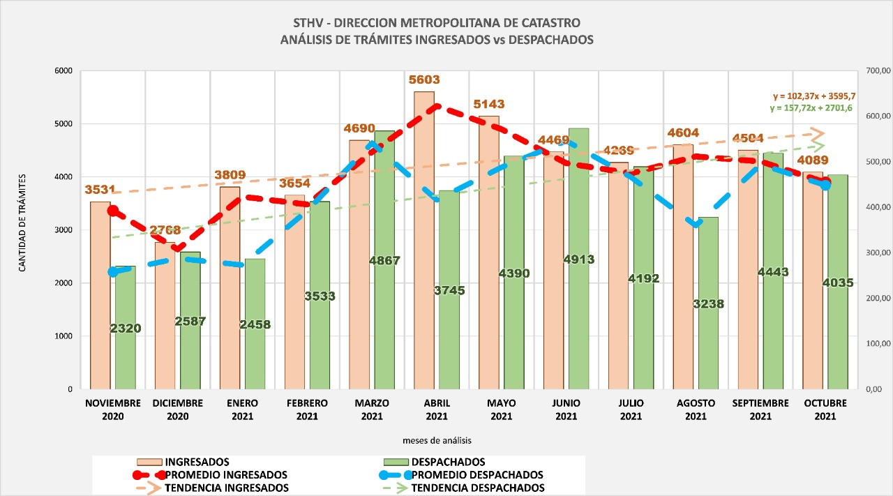
ANTECEDENTES

Slide 7
Razones de las devoluciones y retrasos en la gestión de regularizaciones
Discrecionalidad distinta de técnicos
Problemas de Georreferenciación
Casuística para casos especiales
Documentación (legal / técnica) incompleta y/o desactualizada
Linderos no consolidados de terrenos
Requerimientos de información a otras dependencias municipales

Slide 8
Detalle del articulado

Slide 9
ARTÍCULO 2241
Se aclara la denominación de la Autoridad Agraria Nacional como rector de las adjudicaciones rurales.
TEXTO ACTUAL
TEXTO PROPUESTO
Art. 2241.- Ámbito de aplicación y excepciones.- El presente Título establece el régimen administrativo de la regularización de excedentes o diferencias de superficies de terreno urbano y rural en el Distrito Metropolitano de Quito, provenientes de errores de cálculo o de medidas, con el fin de ordenar el territorio y otorgar seguridad jurídica a los propietarios de bienes inmuebles urbanos y rurales.
No se aplicará el presente Título:
“c. Cuando el título de dominio haya sido otorgado por el IERAC, INDA, Subsecretaría de Tierras y Reforma Agraria; o, Ministerio del Ambiente; “
Artículo. 1- Inclúyase en el art. 2241, letra c), del Código Municipal para el Distrito Metropolitano de Quito, a continuación de la frase: “Subsecretaría de Tierras y Reforma Agraria” el siguiente texto: “; Autoridad Agraria Nacional”.

Slide 10
ARTÍCULO 2243
Se amplía el rango de ETAM para inmuebles rurales, reduciendo las causalidades para ingresar trámites de excedentes por fuera del ETAM que son mucho más complejos y extendidos
TEXTO PROPUESTO
TEXTO ACTUAL
Artículo 2.- Sustitúyase el artículo 2243 del Código Municipal para el Distrito Metropolitano de Quito, por el siguiente texto:
“2243.- Error Técnico Aceptable de Medición - ETAM. - El Error Técnico Aceptable de Medición-ETAM estará dado en función de la superficie del lote de terreno proveniente de una nueva medición realizada por el Gobierno Autónomo Descentralizado del Distrito Metropolitano de Quito, o por el propietario del bien inmueble, la misma que al ser comparada con la superficie que consta en el título de dominio se constate que existe un excedente o diferencia de área de terreno. Para predios ubicados en suelo urbano del Distrito Metropolitano de Quito, se considerará el Error Técnico Aceptable de Medición-ETAM, en un porcentaje de hasta el 10% en más o en menos del área original que conste en el respectivo título de dominio.”
Para inmuebles ubicados en zona rural se tendrá en cuenta el siguiente cálculo para determinar el ETAM Rural:
De 1 m2. a 25.000 m2. el 10%
De 25.001 m2. en adelante el 5%
Art. 2243.- Error Técnico Aceptable de Medición - ETAM.- El Error Técnico Aceptable de Medición-ETAM estará dado en función de la superficie del lote de terreno proveniente de la medición realizada por el Municipio del Distrito Metropolitano de Quito y comparada con la superficie que consta en el título de dominio.
Para predios ubicados en suelo urbano del Distrito Metropolitano de Quito, se considerará el Error Técnico Aceptable de Medición - ETAM, en un porcentaje de hasta el 10% en más del área original que conste en el respectivo título de dominio.
Para predios ubicados en suelo rural, se aplicará un ETAM conforme al porcentaje establecido en la siguiente tabla:
TABLA PARA CALCULO ETAM RURAL
De (m2) Hasta (m2) Porcentaje (%)
1 5.000 - 10%
5.001 25.000 - 7.5%
25.001 100.000 - 5%
100.001 en adelante - 2%.

Slide 11
ARTÍCULO 2245
Se amplía la variedad de linderos consolidados, sobre todo considerando las particularidades rurales
TEXTO ACTUAL
TEXTO PROPUESTO
Art. 2245.- Determinación de linderos consolidados.- Para la determinación de los linderos consolidados se considerará tanto los elementos físicos permanentes existentes en el lote, como muros, cerramientos y similares; carreteras, caminos; así como los elementos naturales existentes, como ríos, quebradas, taludes, espejos de agua o cualquier otro accidente geográfico.
Artículo 3.- Sustitúyase el artículo 2245 del Código Municipal para el Distrito Metropolitano de Quito, por el siguiente texto:
“Art. 2245.- Determinación de linderos consolidados.- Para la determinación de los linderos consolidados, se considerará tanto los elementos físicos permanentes existentes en el lote, como muros, cerramientos, cercas, cercas vivas y otras similares; calles, avenidas, carreteras, caminos; así como los elementos naturales existentes, como ríos, riberas de ríos, esteros, quebradas y taludes determinados por el correspondiente borde superior, espejos de agua o cualquier otro accidente geográfico, que permitan individualizar el lote que se requiere regularizar, respecto de otro u otros inmuebles; así como de la propiedad del GAD del Distrito Metropolitano de Quito.”

Slide 12
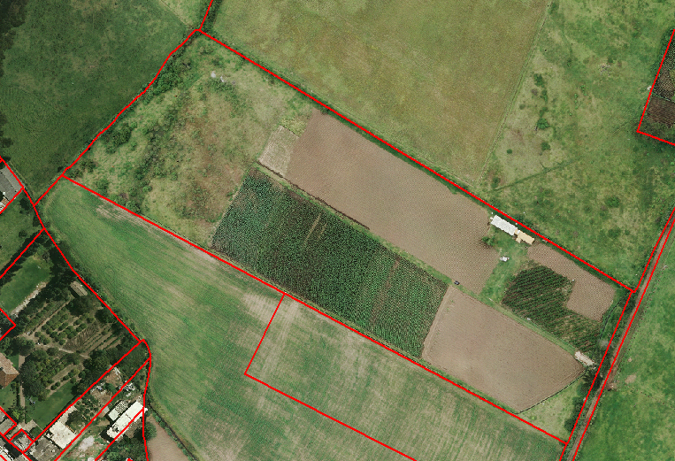
2245.- Determinación de linderos consolidados.-
Linderos formados por cercas, cercas vivas
Incorporación de particularidades rurales:
Cercas vivas
Accidentes geográficos (ríos, quebradas)

Slide 13
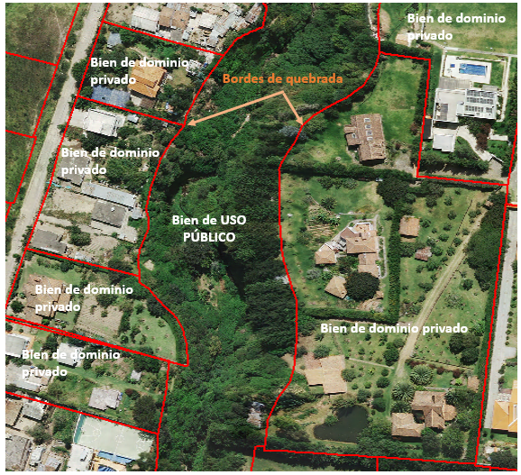
2245.- Determinación de linderos consolidados.-
Incorporación de particularidades rurales:
Accidentes geográficos (ríos, quebradas)
Cerca viva

Slide 14
ARTÍCULO 2247
Se plantea la eliminación de requisitos (C. de Gravámenes) y se faculta a las directivas de los Predios Declarados en Propiedad Horizontal a presentar las solicitudes de regularización
TEXTO ACTUAL
TEXTO PROPUESTO
Art. 2247.- Iniciativa de la regularización.-
1. Sin perjuicio de lo previsto en el artículo anterior, la iniciativa para la regularización de excedentes o diferencias objeto de este Título, podrá provenir directamente del administrado o de oficio, a través de la Autoridad Administrativa Competente del Municipio del Distrito Metropolitano de Quito.
2. En el caso de que la iniciativa provenga del administrado, el trámite iniciará con la presentación de la solicitud ante el órgano administrativo competente, formulario que deberá contener la declaración juramentada efectuada por el propietario en la que se determine que la titularidad del lote no está en disputa; y, que la regularización que se solicita no afecte propiedad municipal ni de terceros. Cuando la petición sea para regularizar un excedente que supere el ETAM, la declaración juramentada debe realizarla el propietario o uno de los copropietarios del inmueble; tratándose de diferencias, la declaración la realizará el o los propietarios del mismo. A esta petición se acompañarán los requisitos que se detallan a continuación:
Cédula y papeleta de votación del propietario(s) y/o copropietarios del inmueble, según sea el caso;
b. Título que acredite la propiedad del inmueble que contenga la superficie del lote;
c. Certificado de gravámenes emitido por el Registrador de la Propiedad;
d. Levantamiento planimétrico georeferenciado del inmueble, que no afecte el derecho de terceros y que tenga relación con los linderos consolidados del lote, para los casos de lotes que superen el error técnico aceptable de medición; y,
e. Pago de tasa por trámites y servicios municipales en los procedimientos de regularización de superficies que superan el ETAM y de diferencias de áreas de terreno.
Artículo 4.- Sustitúyase el artículo 2247 del Código Municipal para el Distrito Metropolitano de Quito, por el siguiente texto:
“Art. 2247.- Iniciativa de la regularización. - Considérese lo siguiente:
1.- Sin perjuicio de lo previsto en el artículo anterior, la iniciativa para la regularización de excedentes o diferencias objeto de este Título, podrá provenir directamente del administrado o de oficio, a través de la Autoridad Administrativa Competente del Municipio del Distrito Metropolitano de Quito.
2.- En el caso de que la iniciativa provenga del administrado, el trámite iniciará con la presentación de la solicitud ante el órgano administrativo competente, formulario que deberá contener la declaración juramentada efectuada por el propietario en la que se determine que la titularidad del lote no está en disputa; y, que la regularización que se solicita no afecte propiedad municipal ni de terceros. Cuando la petición sea para regularizar un excedente o diferencia de área de terreno, la declaración juramentada debe realizarla el propietario o uno de los copropietarios del inmueble debidamente autorizado. . Cuando la propiedad del inmueble esté en derechos y acciones, el formulario lo firmarán los copropietarios o uno de ellos debidamente autorizado por lo menos por el cincuenta y uno por ciento de los copropietarios, dejando a salvo el derecho de terceros. Para el caso de Propiedades Horizontales la solicitud podrá ser firmada por todos los condóminos, o por el Presidente del Directorio o Administrador debidamente autorizados por la Junta General de Copropietarios. Tratándose de personas jurídicas la solicitud la firmará el Representante Legal debidamente facultado. A esta petición se acompañarán los requisitos que se detallan a continuación:
a) Título que acredite la propiedad del inmueble que contenga la superficie del lote;
b) Levantamiento planimétrico georreferenciado del inmueble, que no afecte el derecho de terceros y que sea conforme con los linderos consolidados del lote; y,
c) Pago de tasa por trámites y servicios municipales en los procedimientos de regularización de superficies de terreno.

Slide 15
ARTÍCULO 2247…
Para el caso de regularizaciones llevadas a cabo por instancias municipales (expropiaciones), se reduce el tiempo para el inicio de la actualización catastral en caso de negativa por parte de los administrados “afectados”
TEXTO ACTUAL
TEXTO PROPUESTO
Art. 2247.- Iniciativa de la regularización.-
3. Cuando en un trámite que se realice en instancia metropolitana, se requiera la regularización de excedentes o diferencias objeto de este Título, el organismo administrativo responsable, deberá notificar previamente al administrado de la forma más expedita para que sea éste quien inicie el proceso. En caso de negativa expresa o de ausencia de respuesta en el término de quince días; y, una vez que el organismo administrativo competente verifique la falta de comparecencia, notificará con el inicio del expediente de oficio; se requerirá al administrado la presentación de los requisitos señalados en esta normativa, de no hacerlo, se levantará la información catastral respectiva.
Determinado el excedente o diferencia, el órgano competente, notificará al administrado con la obligación de iniciar el trámite de regularización aplicando este Título.
Para efectos de notificación colectiva a los administrados y sin perjuicio de realizarse la misma en sus domicilios conocidos, podrá notificárseles en forma colectiva por la prensa, a través de una publicación en uno de los periódicos de amplia circulación del Distrito.
4. Iniciado el procedimiento, la Autoridad Administrativa Competente o su delegado procederá de conformidad con el flujo de procedimientos determinado vía Resolución Administrativa, para el efecto dictará el correspondiente acto administrativo en mérito a los antecedentes del expediente.
Artículo 4.- Sustitúyase el artículo 2247 del Código Municipal para el Distrito Metropolitano de Quito, por el siguiente texto:
“Art. 2247.- Iniciativa de la regularización. - Considérese lo siguiente:
3.- Cuando en un trámite que se realice en instancia metropolitana, se requiera la regularización de excedentes o diferencias objeto de este Título, el organismo administrativo responsable, deberá notificar previamente al administrado de la forma más expedita para que sea éste quien inicie el proceso. En caso de negativa expresa o de ausencia de respuesta en el término de cinco días; y, una vez que el organismo administrativo competente verifique la falta de comparecencia, notificará al administrado con el inicio del expediente de oficio; se requerirá al administrado la presentación de los requisitos señalados en esta ordenanza, de no hacerlo, se levantará la información catastral respectiva.
Determinado el excedente o diferencia, el órgano competente, notificará al administrado haciéndole conocer la actualización catastral realizada.”
Para efectos de notificación colectiva a los administrados y sin perjuicio de realizarse la misma en sus domicilios conocidos, podrá notificárseles en forma colectiva por la prensa, a través de una publicación en uno de los periódicos de amplia circulación del Distrito.
4.- Iniciado el procedimiento, la Autoridad Administrativa Competente o su delegado procederá de conformidad con el flujo de procedimientos determinado vía Resolución Administrativa, para el efecto dictará el correspondiente acto administrativo en mérito a los antecedentes del expediente.”

Slide 16
ARTÍCULO. 2254
Se reducen las casuísticas para ser tratadas en la Comisión de Casos Especiales, se incorpora al Registro de la Propiedad en la Comisión y se aumenta la frecuencia para las reuniones de la Comisión.
TEXTO ACTUAL
TEXTO PROPUESTO
Art. 2254.- Casos especiales.- Para los casos que por su complejidad necesitan un mayor análisis, se conformará una comisión que estará integrada por el Secretario de Territorio, Hábitat y Vivienda, el Director Metropolitano de Catastro y el Director Metropolitano de Gestión de Bienes Inmuebles, o sus respectivos delegados. Esta comisión se reunirá cada quince días y en el mismo tiempo emitirá un informe sobre la procedencia o no de la petición de regularización de excedentes o diferencias solicitada por los administrados, en los siguientes casos:
a. En los casos relacionados con propiedades horizontales;
b. En los casos de asentamientos humanos de hecho y consolidados, inclusive aquellos casos sujetos a procesos de expropiación especial; y,
c. Cuando la superficie a regularizarse supere el 50% que conste en el título de dominio en suelo urbano y el 30% que conste en el título de dominio en suelo rural.
Artículo 5.- Sustitúyase el artículo 2254 del Código Municipal para el Distrito Metropolitano de Quito, por el siguiente texto:
“Art. 2254.- Casos especiales. - Para los casos que por su complejidad necesitan un mayor análisis, se conformará una comisión que estará integrada por el Secretario de Territorio, Hábitat y Vivienda, el Director Metropolitano de Catastro, el Director Metropolitano de Gestión de Bienes Inmuebles y el Registrador de la Propiedad del Distrito Metropolitano de Quito, o sus respectivos delegados. Esta comisión se reunirá cada diez días y en el mismo tiempo emitirá un informe sobre la procedencia o no de la petición de regularización de excedentes o diferencias solicitada por los administrados, y cuando la superficie a regularizarse supere el 50% que conste en el título de dominio en suelo urbano y el 30% que conste en el título de dominio en suelo rural.”

Slide 17
ARTÍCULO 2257
Se amplía la potestad para que las Propiedades Horizontales puedan actuar a través de sus Directorios o Administraciones.
TEXTO ACTUAL
TEXTO PROPUESTO
Art. 2257.- En casos de Propiedades Horizontales y en derechos y acciones, se considerará la petición cuando cuente con la autorización del 100% de los copropietarios.
“Art.- 2257.- Casos de Propiedades Horizontales. - En los casos de Propiedades Horizontales se considerará la petición cuando cuente con la autorización de la Asamblea General de Copropietarios, sea al Presidente del Directorio o al Administrador; y, en el caso que el inmueble esté en derechos y acciones, se considerará la petición con la autorización de por lo menos el 51% de los copropietarios, dejando a salvo el derecho de terceros.

Slide 18
A CONTINUACIÓN DEL ARTÍCULO 2260, AUMENTAR LOS SIGUIENTES:
Se faculta el uso de la cartografía catastral cuando las diferencias existentes con los levantamientos se adecúen a las tolerancias previstas en la normativa nacional
ARTÍCULO NUEVO
Artículo 7.- A continuación del artículo Art. 2260 del Código Municipal para el Distrito Metropolitano de Quito, auméntense los siguientes artículos:
“Art.- […].- Variaciones en la precisión de las técnicas de medición o cartográficas.- Realizada una nueva medición a instancia del propietario de un inmueble urbano o rural, y si el promedio de las diferencias registradas entre los linderos del levantamiento y los linderos registrados en catastro, no superan los 0.33 metros para predios urbanos, y los 2 metros para predios rurales, de conformidad a las precisiones establecidas en la normativa nacional de catastro, el propietario o propietarios en la solicitud que el órgano competente emitirá para el efecto, manifestará su aceptación de la superficie que conste como área grafica en el catastro, deslindando de toda responsabilidad al GAD del Distrito Metropolitano de Quito, para lo cual, la Dirección Metropolitana de Catastro a través de los responsables desconcentrados de catastro de las Administraciones Zonales, emitirán las cédulas catastrales correspondientes, las mismas que serán inscritas en el Registro de la Propiedad del Distrito Metropolitano de Quito.
Para el efecto se aplicará la siguiente fórmula:
$Dm=\frac{\sum{D_{i}}}{n}$
Dm: Promedio de diferencias entre linderos (levantamiento – catastro)
Di: Diferencia (distancia mínima) registrada entre linderos en el punto (i)
n: número total de puntos (i) en los cuales se evidenció diferencias entre linderos

Slide 19
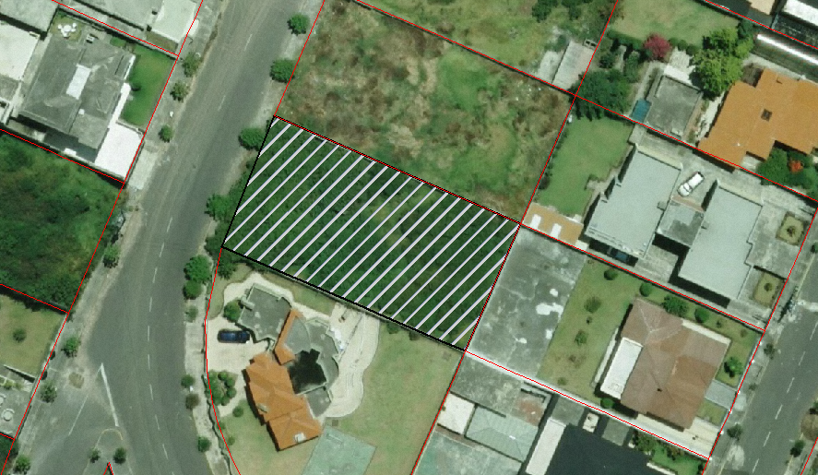
2261. Variaciones en la precisión de las técnicas de medición o cartográficas

Slide 20
2261. Variaciones en la precisión de las técnicas de medición o cartográficas
D1
Lindero catastro
Lindero levantamiento
$$Dm=\frac{\sum{D_{i}}}{n}$$
D2
D4
$$Dm≤0,33 m \left(URBANO\right)$$
$$Dm≤2,00 m \left(RURAL\right)$$
D3

Slide 21
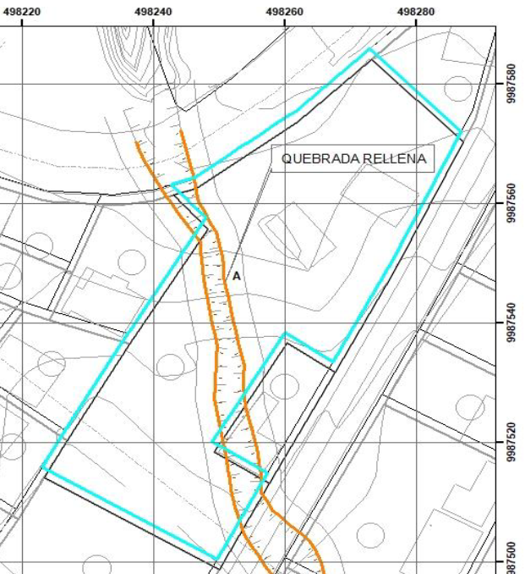
2261. Variaciones en la precisión de las técnicas de medición o cartográficas
$$Dm=\frac{\sum{D_{i}}}{n}$$
$$Dm=EMC \left(error medio cuadrático\right)$$
Normativa Nacional e internacional
Acuerdo 017-20 MIDUVI (2021), art. 16
NMAS (EEUU, 1947)
ASPRS (EEUU, 1990)

Slide 22
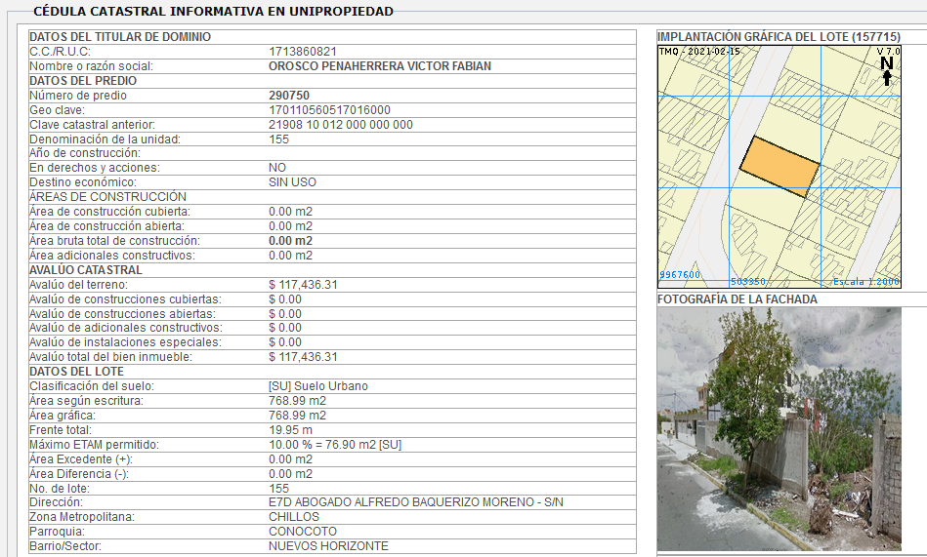
2261. Variaciones en la precisión de las técnicas de medición o cartográficas
Lindero catastro aceptado
EMISIÓN DE LA CÉDULA CATASTRAL PARA INSCRIPCIÓN

Slide 23
A CONTINUACIÓN DEL ARTÍCULO 2260, AUMENTAR LOS SIGUIENTES:
Se faculta el uso de la cartografía catastral cuando exista plena coherencia con la cartografía base y a raíz de una aceptación por parte del administrado.
ARTÍCULO NUEVO
“Art.- […].- Variaciones en la precisión de las técnicas de medición o cartográficas.- (…)
Igualmente, el propietario al verificar la información catastral disponible respecto a la información geográfica base existente (cartografía, ortofotografías u ortoimágenes disponibles), a través de los canales digitales del municipio o en las Administraciones Zonales, y en el caso de requerirlo, dentro de la solicitud que el órgano competente emitirá para el efecto, podrá manifestar su aceptación de la superficie que conste como área grafica en el catastro, deslindando de toda responsabilidad al GAD del Distrito Metropolitano de Quito, para lo cual, la Dirección Metropolitana de Catastro, a través de los responsables desconcentrados de catastro de las Administraciones Zonales, emitirán las cédulas catastrales correspondientes, las mismas que serán inscritas en el Registro de la Propiedad del Distrito Metropolitano de Quito.
En caso que el propietario o copropietarios no acepten el área gráfica que conste en el Catastro, se someterán al procedimiento regular establecido para estos casos.

Slide 24
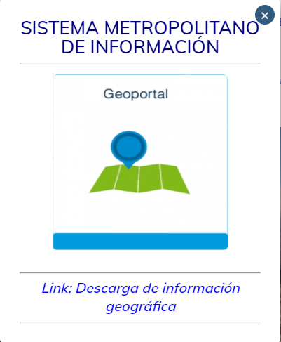
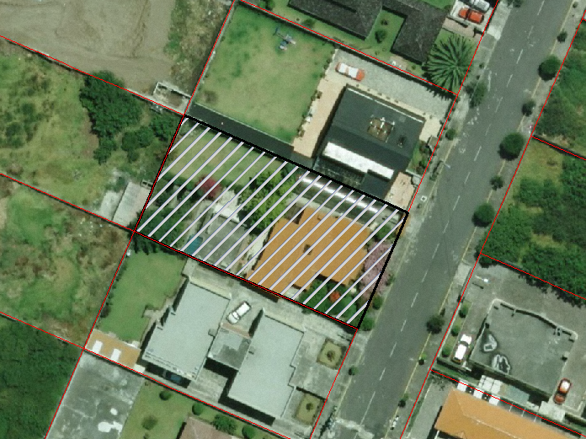
2261. Variaciones en la precisión de las técnicas de medición o cartográficas
VERIFICACIÓN CATASTRAL EN CANALES DIGITALES O DESCONCENTRADOS
Lindero catastro aceptado
EMISIÓN DE LA CÉDULA CATASTRAL PARA INSCRIPCIÓN

Slide 25
Art.- […].- Transferencia.- Para la transferencia de dominio de inmuebles urbanos o rurales del Distrito Metropolitano de Quito, no se requerirá que la superficie de terreno del predio materia de la transacción, esté regularizada
ARTÍCULO NUEVO
Se aclara que los procesos de transferencia de dominio no requieren regularización de áreas, se trasfieren derechos.

Slide 26
ARTÍCULO NUEVO
Se aclara que los procesos de regularización no deberán contemplar áreas de afectación (vial u otras), las afectaciones son limitaciones al uso y no al derecho.
Art.- […].- Rectificación.- cuando un inmueble sea sometido a un proceso de regularización de áreas de terreno, y siendo que el lote se encuentre afectado por uno o varios trazados viales, u otro tipo de afectaciones, sin que se hubiese terminado el proceso expropiatorio; y, si la superficie materia de la afectación, no ha sido transferida legalmente al Gobierno Autónomo Descentralizado del Distrito Metropolitano de Quito mediante la correspondiente escritura pública debidamente inscrita en el Registro de la Propiedad del DMQ, la rectificación y regularización de superficies sea por excedente o diferencias, se realizará sin tomar en cuenta dichas afectaciones.
El propietario o copropietarios de un bien inmueble que esté afectado conforme a lo determinado en el inciso anterior, podrán de ser su voluntad, donar dichas áreas afectadas al Gobierno Autónomo Descentralizado del Distrito Metropolitano de Quito, transferencia que se realizará a través de la correspondiente escritura pública, la misma que se deberá inscribir en el Registro de la Propiedad del Distrito Metropolitano de Quito, para lo cual, la Dirección Metropolitana de Gestión de Bienes Inmuebles en coordinación con las Administraciones Zonales generarán la documentación necesaria.

Slide 27
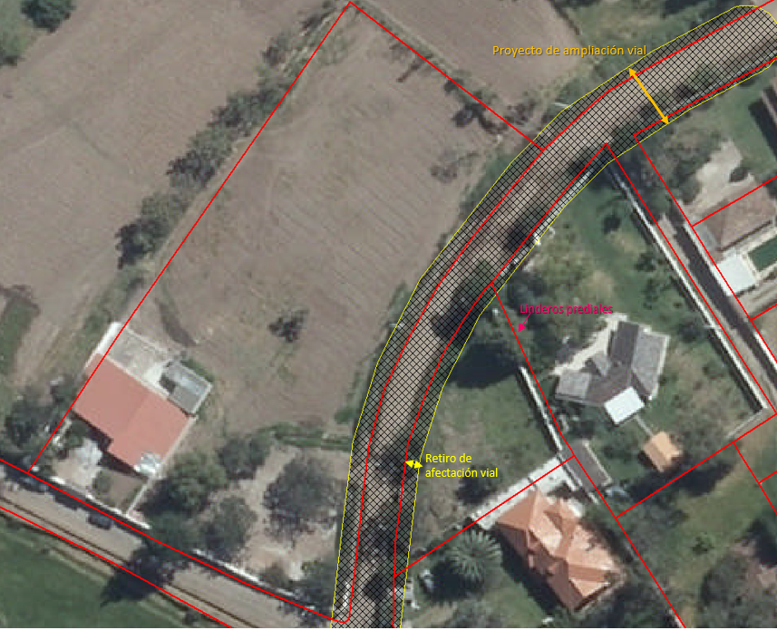
Art.- […].- Rectificación.-.-
Regularización no aplicará:
Afectaciones viales u otras siempre y cuando no se haya efectuado la transferencia a nombre del GADDMQ.

Slide 28
ARTÍCULO NUEVO
Se posibilita al administrado regularizar su lindero con un accidente geográfico debidamente registrado y certificado en el sistema catastral
Art.- […].- Regularización.- En el proceso de regularización de superficies de terreno urbano y rural en el Distrito Metropolitano de Quito, el borde superior de quebrada y el límite de la ribera del río certificados por la Dirección Metropolitana de Catastro, son los que delimitan la propiedad privada respecto de los bienes de uso público, sea en zonas urbanas o rurales del Distrito Metropolitano de Quito; y, siempre que el accidente geográfico se encuentre descrito como lindero del lote en el respectivo título de dominio.
En el caso de que en una escritura pública conste como lindero el eje, lecho o vértice de quebrada, se tomará en cuenta esta determinación para establecer los límites de un bien inmueble de propiedad privada, respecto de la propiedad municipal.”

Slide 29
DISPOSICIONES GENERALES
Disposiciones Generales:
Primera.- La aplicación e implementación de la presente ordenanza encárguese a la Secretaría de Territorio Hábitat y Vivienda, a través de la Dirección Metropolitana de Catastro.
Segunda.- Encárguese a la Secretaría General del Concejo Metropolitano de Quito, la renumeración de todos los artículos del Código Municipal para el Distrito Metropolitano de Quito, observando la inclusión del presente Capítulo y otras anteriores.
Tercera.- La presente ordenanza se aprueba basándose en los informes que son de exclusiva responsabilidad de los funcionarios que lo suscriben y realizan.

Slide 30
DISPOSICIONES TRANSITORIAS
Disposiciones Transitorias:
Única.- Encárguese a la Secretaría General de Planificación en coordinación con la Secretaría de Territorio, Hábitat y Vivienda la implementación y elaboración de formularios; y, a la Dirección Metropolitana de Informática, el desarrollo de los aplicativos informáticos para la correcta aplicación de la presente ordenanza, en el término de XX días a partir de la sanción de esta Modificatoria.

Slide 31
DISPOSICIÓN REFORMATORIA
Refórmese el texto del artículo 1533, numeral 15 de este Código, por el siguiente
“15. Para el pago de tasa por servicios de emisión de los actos administrativos de regularización de excedentes y diferencias de superficies de terreno, se considerará un valor equivalente al 6% de un salario básico unificado. “

Slide 32
DISPOSICIÓN FINAL
Disposición Final. - La presente ordenanza entrará en vigor a partir de la fecha de su sanción, sin perjuicio de su publicación en el Registro Oficial, en la Gaceta Municipal y en la página web del Municipio del Distrito Metropolitano de Quito.

Slide 33
SOCIALIZACIÓN EFECTUADA
TALLERES DE SOCIALIZACIÓN | FECHA | LUGAR
Entidades Colaboradoras (CAE, DESINTECSA) | 17 de febrero de 2021 | Sala de Alcaldía
Gremios de la construcción, Colegio de Arquitectos de Pichincha, Colegio de Ingenieros de Pichincha, Constructores Positivos, Academia | 19 de febrero de 2021 | Salón del Concejo
Profesionales independientes | 3 de marzo de 2021 | Sala de Alcaldía

